Slide 1
4.Modul Aktivít a zdrojov
Teologická fakulta Košice
Katolícka univerzita v Ružomberku
MOODLE na TF KU
PaedDr. Gabriela Genčúrová, PhD.

Slide 2
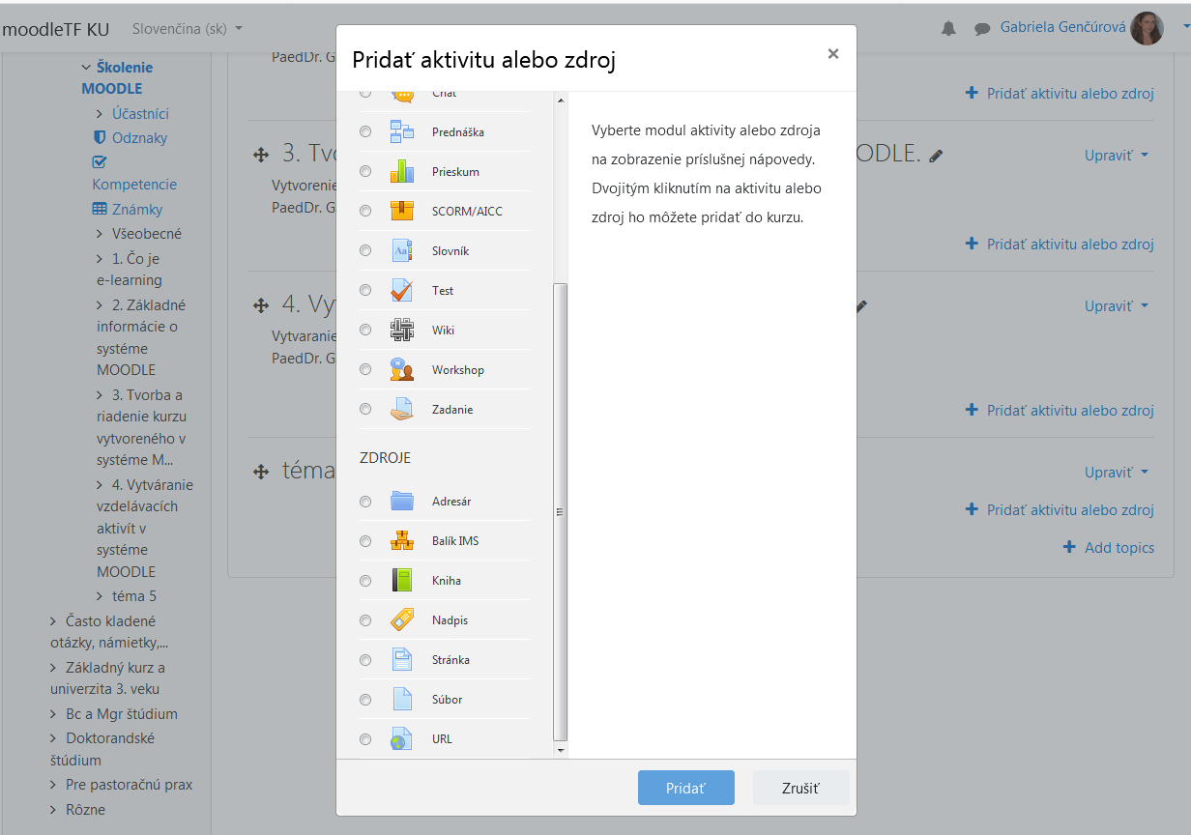
Aktivita KNIHA
ponúka prehľadnú a jednoduchú prezentáciu študijných materiálov.
môže byť členená do kapitol s dvoma úrovňami,

Slide 3
Nastavenie parametrov aktivity KNIHA
Aktivitu Kniha pridáme do kurzu z roletového menu Pridať aktivitu alebo zdroj (Uložiť zmeny). Otvorí sa okno, v ktorom nastavíme tieto parametre:
Názov – stručný a výstižný
Zhrnutie – charakteristika obsahu knihy. 
Číslovanie kapitol – jednotlivé kapitoly
Odsadené – nadpisy kapitol sú odsadené.
Knihu upravujeme v „režime upravovania“ (pravý horný roh)
(Uložiť zmeny).

Slide 4
Aktivita PREDNÁŠKA
Najnáročnejšia aktivita, obsahuje viacero kariet, doplnených o obrázky alebo hypertextové odkazy.
Karty sú ukončené otázkou vyžadujúcou od študenta odpoveď.
Správna odpoveď podmieňuje štúdium ďalšieho textu

Slide 5
Nastavenie parametrov aktivity PREDNÁŠKA
Aktivitu Prednáška pridáme do kurzu z roletového menu Pridať aktivitu.
Nastavenie parametrov:
Všeobecné (názov, časový limit)
Možnosti známkovania (praktické, skórovacie, známkovacie, návrat, opakovanie, informácie)
Kontrola prechodu stránok
Formátovanie prednášky (prezentácie, uzávierka, strom...)

Slide 6
Nastavenie parametrov aktivity PREDNÁŠKA
Naplnenie obsahu prednášky:
Importovať otázky
Pridať tabuľku
Pridať stránku:
(Názov, obsah, odpoveď, reakcia, skóre)

Slide 7
Aktivita ZADANIE (písomná práca)
umožňuje študentom zaznamenávať svoje nápady, myšlienky a poznámky na zadanú tému
záznamy a poznámky sú študentovi neustále k dispozícii a môže si ich priebežne dopĺňať a dopracovávať v spolupráci s pedagógom

Slide 8
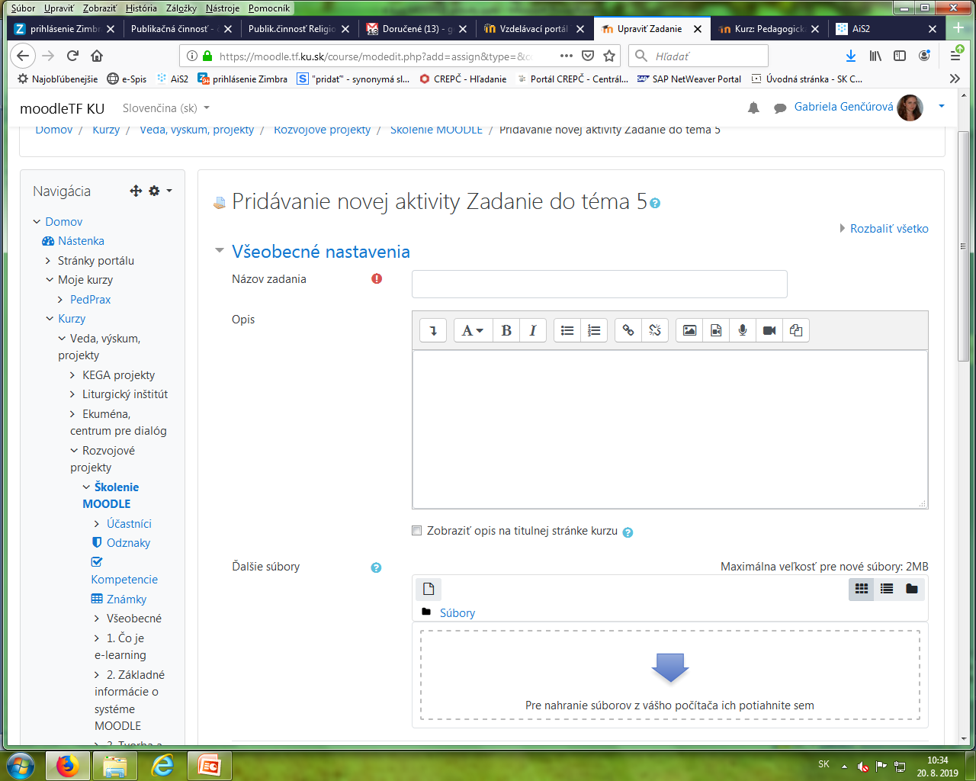
Nastavenie parametrov aktivity PÍSOMNÉ PRÁCE
Aktivitu Kniha pridáme do kurzu z roletového menu Pridať aktivitu alebo zdroj (Uložiť zmeny). Otvorí sa okno, v ktorom nastavíme tieto parametre:
Názov písomnej práce
Téma písomnej práce
Známka (body)
Dostupné dni
Prezeranie a hodnotenie...

Slide 9
ÚLOHY 3
Doplňte do vášho kurzu študijný materiál. Použite modul Kniha.
Vytvorte podkapitoly Knihy.
Premyslite si možné vetvenie jednotlivých stránok Prednášky vo vašom kurze. Zachovajte všetky princípy aktivity Prednáška.
Porovnajte výhody a nevýhody aktivít Kniha a Prednáška.
Vytvorte aktivitu Písomné práce pre študentov kurzu

Slide 10
Aktivita TEST
umožňuje overiť učiteľovi kvalitu získaných vedomostí študentov (test)
pomôcka pre študenta (autotest), ktorý má jej prostredníctvom možnosť overiť si získané vedomosti
Test by mal nasledovať za každou lekciou.
K vytvoreniu testu slúži databáza otázok a odpovedí, z ktorých je možné generovaním určitého počtu otázok automaticky vytvárať on-line test.

Slide 11
Nastavenie parametrov aktivity TEST
Aktivitu Test pridáme do kurzu z roletového menu Pridať aktivitu (uložiť aktivitu)
Názov
Úvodný text
Otvoriť a zatvoriť test
Časový limit
Počet otázok na stránke
Zamiešať otázky
Zamiešať odpovede
Povolený počet pokusov
Každý pokus je postavený na minulom
Spôsob známkovania
Adaptívny režim
Použiť trestné body
Počet desatinných miest
Študenti majú možnosť prehliadnuť si test
Zobraziť test v „bezpečnom“ okne
Heslo pre vstup do testu
Povolené IP adresy
Režim skupiny
Viditeľnosť aktivity

Slide 12
V LMS Moodle sú k dispozícii nasledovné typy otázok: 
áno/nie, 
viaceré možnosti, 
krátka odpoveď, 
numerická odpoveď, 
odpoveď
s výpočtom, 
priraďovanie,
popis, 
náhodná otázka,
s možnosťou výberu odpovedí.

Slide 13
ÚLOHY 4 Nastavte ostrý test – parametre:
1.Časový limit nastavte na skutočný čas potrebný pre zodpovedanie otázok,
2.Maximálny počet otázok na stranu nastavte na minimum, najlepšie na 1.
3.Zamiešať otázky na hodnotu Áno,
4.Zamiešať odpovede na hodnotu Áno,
5.Povolený počet pokusov na 1,
6.Adaptívny režim na Nie,
7.Študentom nepovoľte žiadnu možnosť revízie.
8.Zobraziť test v „bezpečnom“ okne na hodnotu Áno,
9.V položke Vyžaduje sa heslo nastavte heslo, ktoré po testovaní zmeňte. Ak testovanie prebieha viacero dní v prezenčnej forme, zmeňte heslo každý deň, hneď po prihlásení sa práve testovaných študentov.
10.Ak prebieha testovanie študentov v jednej miestnosti, zadefinujte IP adresy počítačov v položke Vyžaduje sa adresa siete.

Slide 14
Tvorba databázy otázok
Len ak máme zadefinované parametre nového testu alebo autotestu, môžeme vytvoriť databázu otázok
Prvý krok – vytvorenie vlastnej kategórie („pridať kategóriu“, „upraviť kategóriu“)
V kategórii zvolíme „Vytvoriť novú otázku“
Otázke môžeme priradiť vlastnosti „viaceré možnosti“ nastavením parametrov.

Slide 15
Pridanie otázok do testu
Tlačidlom „pridať do testu v kategórii
Prideľovanie známok . „Známka“ – „ Uložiť známky“
Prehľad testu
Vyhodnotenie testu

Slide 16
ÚLOHY 5
Aké parametre musí mať test, aby ste ho mohli pokladať za bezpečný, t.j., že v maximálnej možnej miere zabezpečíte, aby študenti pri testovaní nepodvádzali?
Pripravte test pozostávajúci z rôznych typov otázok. Otázky rozdeľte do kategórií a podkategórií.
Vytvorte otázky, ktoré budú okrem textu obsahovať aj nejaký obrázok alebo schému.
Aké sú možnosti definovania otvorených otázok v testoch?

Slide 17
ZDROJ:
Vybrané kapitoly z tvorby e-learningových kurzov
Autori:
prof. PaedDr. Gabriel Švejda, CSc.
Ing. Zuzana Palková, PhD.
Mgr. Martin Drlík
Ing. Tatiana Beláková
PaedDr. Zuzana Horváthová
Pedagogická fakulta Univerzity Konštantína Filozofa v Nitre, 2016 Nitra
ISBN 80-8050-989-1

